Slide 1
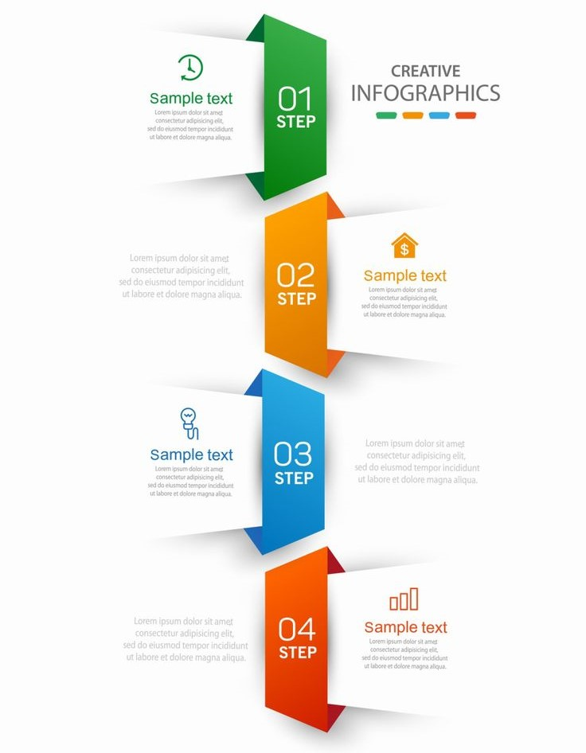
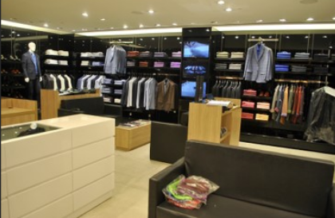
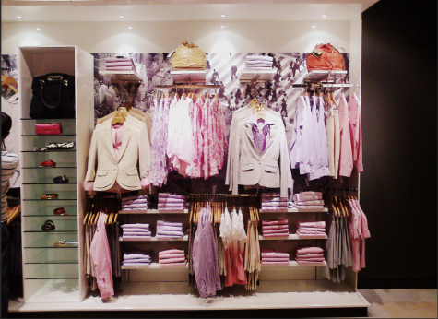
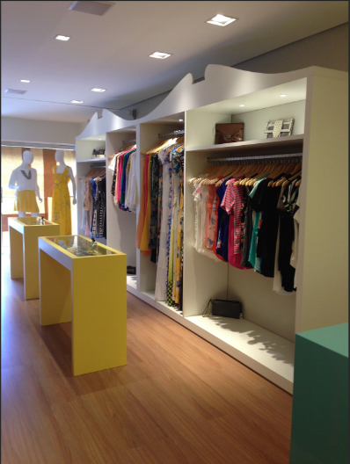
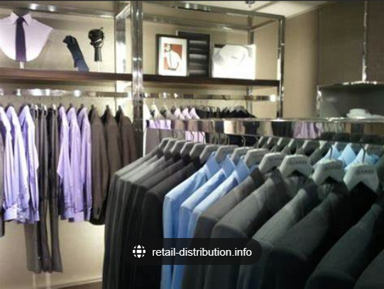

Slide 2





Ano Base
XFASHION
Roupas &
Acessórios

Slide 3
XFASHION
Roupas &
Acessórios

Slide 4


XFASHION
Roupas &
Acessórios
1
2
3

Slide 5
XFASHION - Roupas & Acessórios

Slide 6
XFASHION - Roupas & Acessórios

Slide 7
XFASHION - Roupas & Acessórios

Slide 8
XFASHION - Roupas & Acessórios

Slide 9
